Slide 1



INTEGRATOR PROJECT
RECRUITMENT MANAGEMENT
Jun 27, 2020

Slide 2


01.
Project Integration
02.
Business Process Model and Notation
03.
Wireframes
Agenda
04.
User Stories
05.
Class Diagram
06.
Technology & Tools
07.
Test Cases
08.
Recruitment Management Software
09.
Next Steps
Notes:
Tem que preencher

Slide 3



PROJECT INTEGRATION

Slide 4

Team
Eduardo Ferreira Rumbelsperger Querido
Cleber Willians da Silva
José Francisco Forneiro Júnior
João da Silva Cruz
William Alve Couto

Slide 5
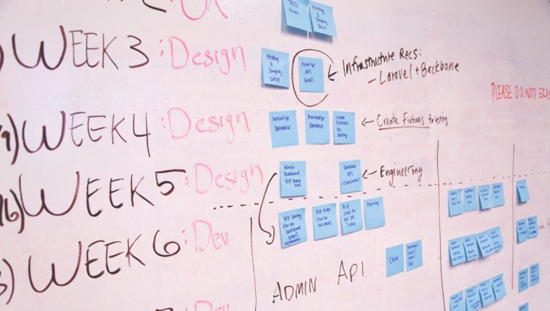
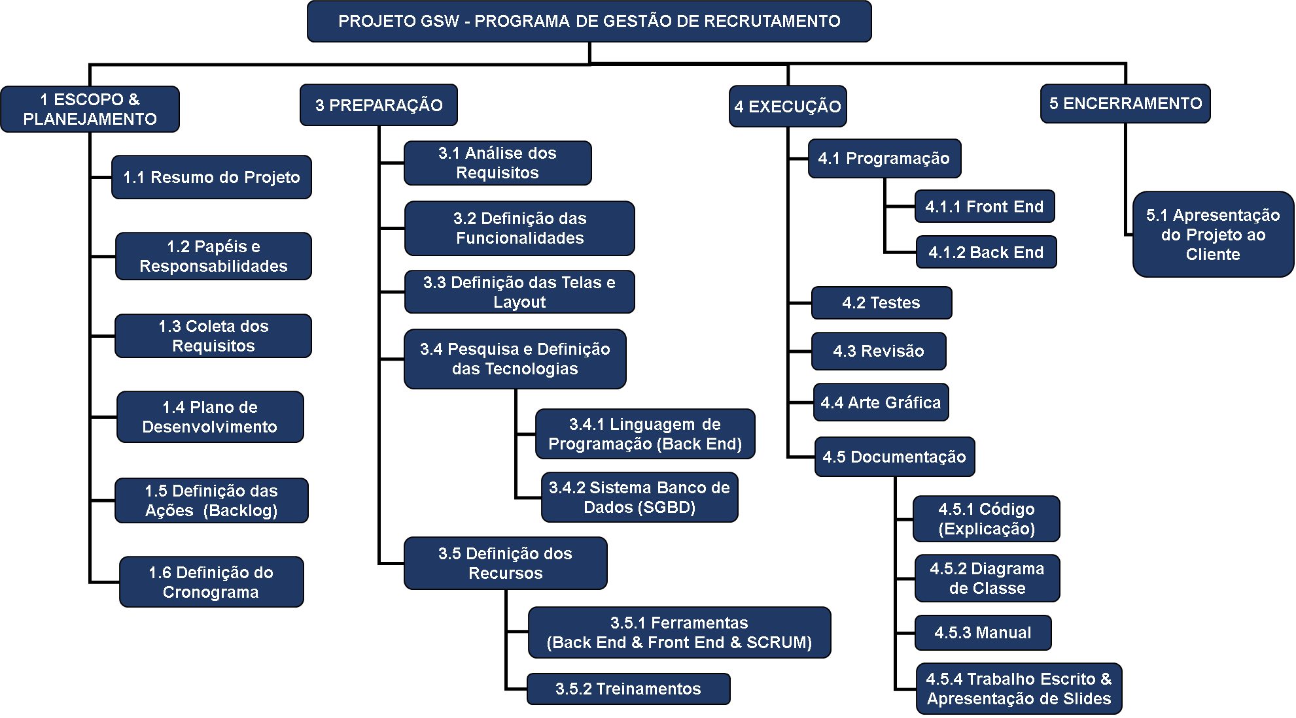
23 Deliverables
45% done
30% in progress

Slide 6
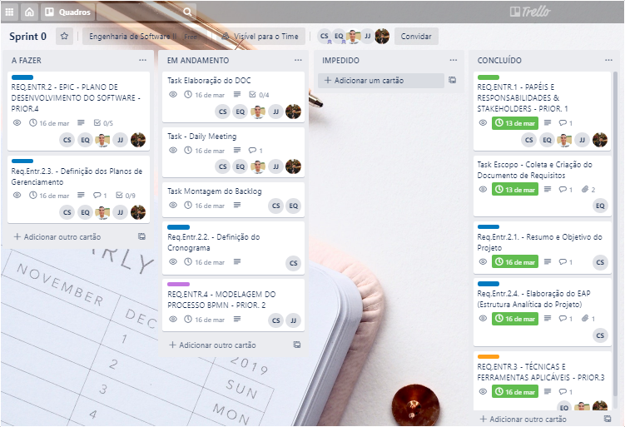

PLANNING
Notes:
PCR 170372 Due Date – Fabrício, por favor, você poderia verificar com a Mel uma data.
Containment Action - PP note 202330463

Slide 7

BUSINESS PROCESS MODEL AND NOTATION
(BPMN)

Slide 8
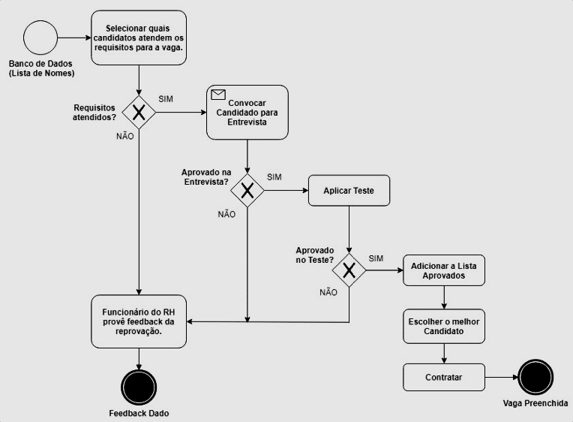

Notes:
PCR 170372 Due Date – Fabrício, por favor, você poderia verificar com a Mel uma data.
Containment Action - PP note 202330463

Slide 9

WIREFRAMES

Slide 10
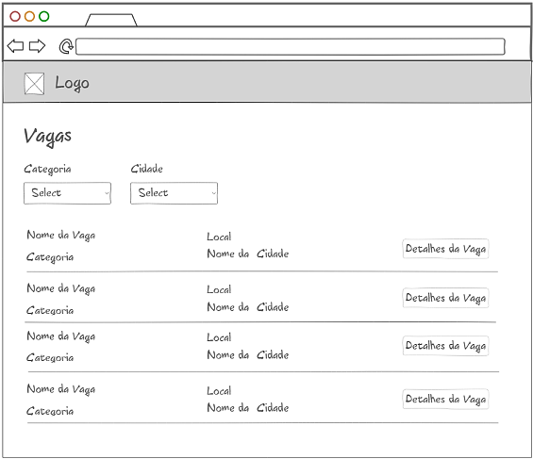
JOB VACANCIES LIST
Notes:
PCR 170372 Due Date – Fabrício, por favor, você poderia verificar com a Mel uma data.
Containment Action - PP note 202330463

Slide 11
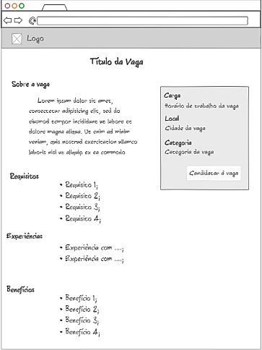
JOB VACANCIE INFORMATION
Notes:
PCR 170372 Due Date – Fabrício, por favor, você poderia verificar com a Mel uma data.
Containment Action - PP note 202330463

Slide 12
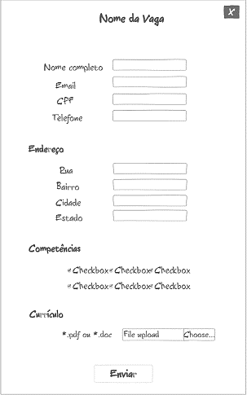
CANDIDATE REGISTRATION
Notes:
PCR 170372 Due Date – Fabrício, por favor, você poderia verificar com a Mel uma data.
Containment Action - PP note 202330463

Slide 13
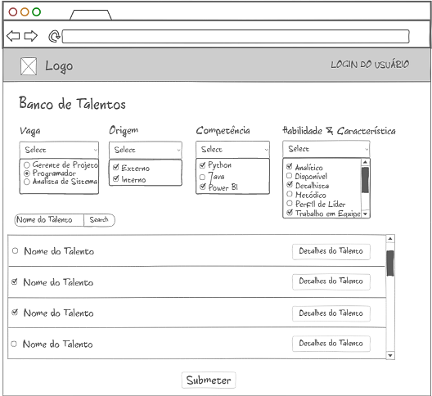
CANDIDATE SEARCH - DATABASE
Notes:
PCR 170372 Due Date – Fabrício, por favor, você poderia verificar com a Mel uma data.
Containment Action - PP note 202330463

Slide 14
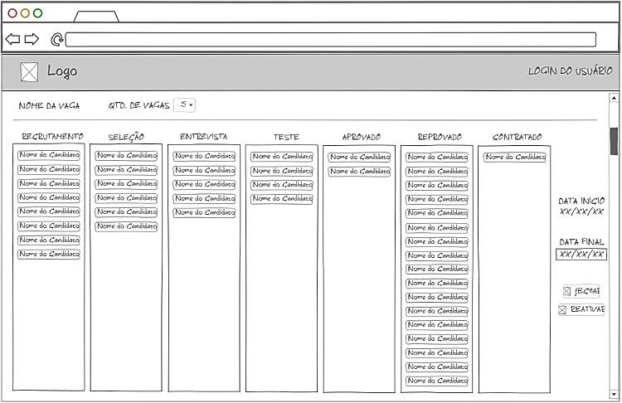
KANBAN - CANDIDATE MANAGEMENT
Notes:
PCR 170372 Due Date – Fabrício, por favor, você poderia verificar com a Mel uma data.
Containment Action - PP note 202330463

Slide 15
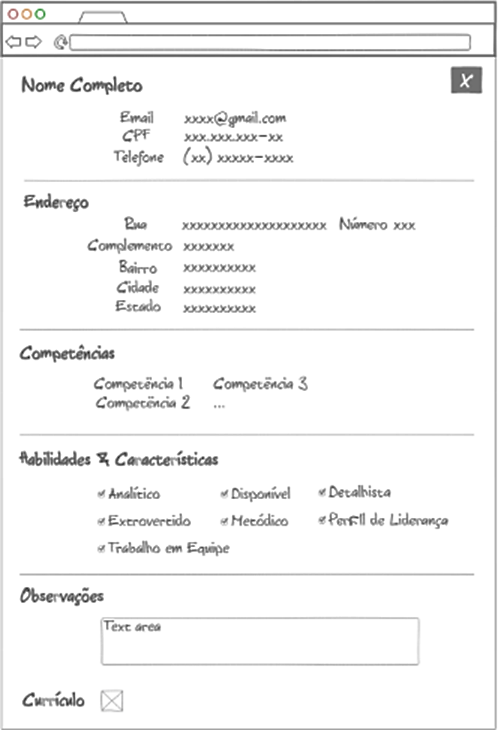
CANDIDATE DATA
Notes:
PCR 170372 Due Date – Fabrício, por favor, você poderia verificar com a Mel uma data.
Containment Action - PP note 202330463

Slide 16
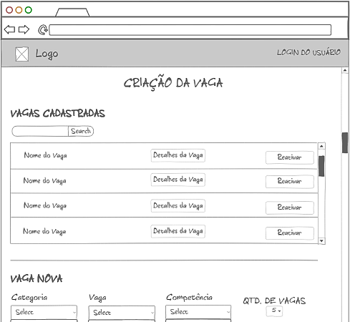
JOB VACANCIES - HISTORICAL
Notes:
PCR 170372 Due Date – Fabrício, por favor, você poderia verificar com a Mel uma data.
Containment Action - PP note 202330463

Slide 17
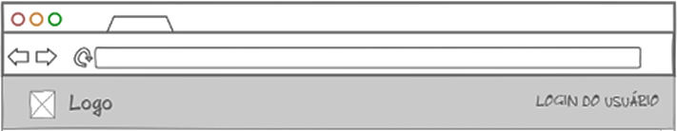
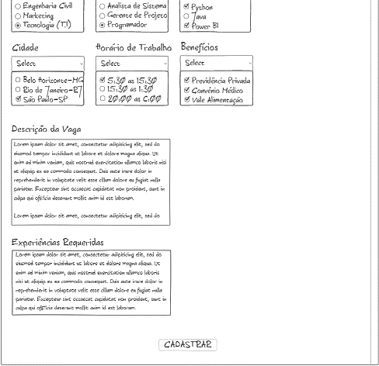
JOB VACANCIES CREATION
Notes:
PCR 170372 Due Date – Fabrício, por favor, você poderia verificar com a Mel uma data.
Containment Action - PP note 202330463

Slide 18
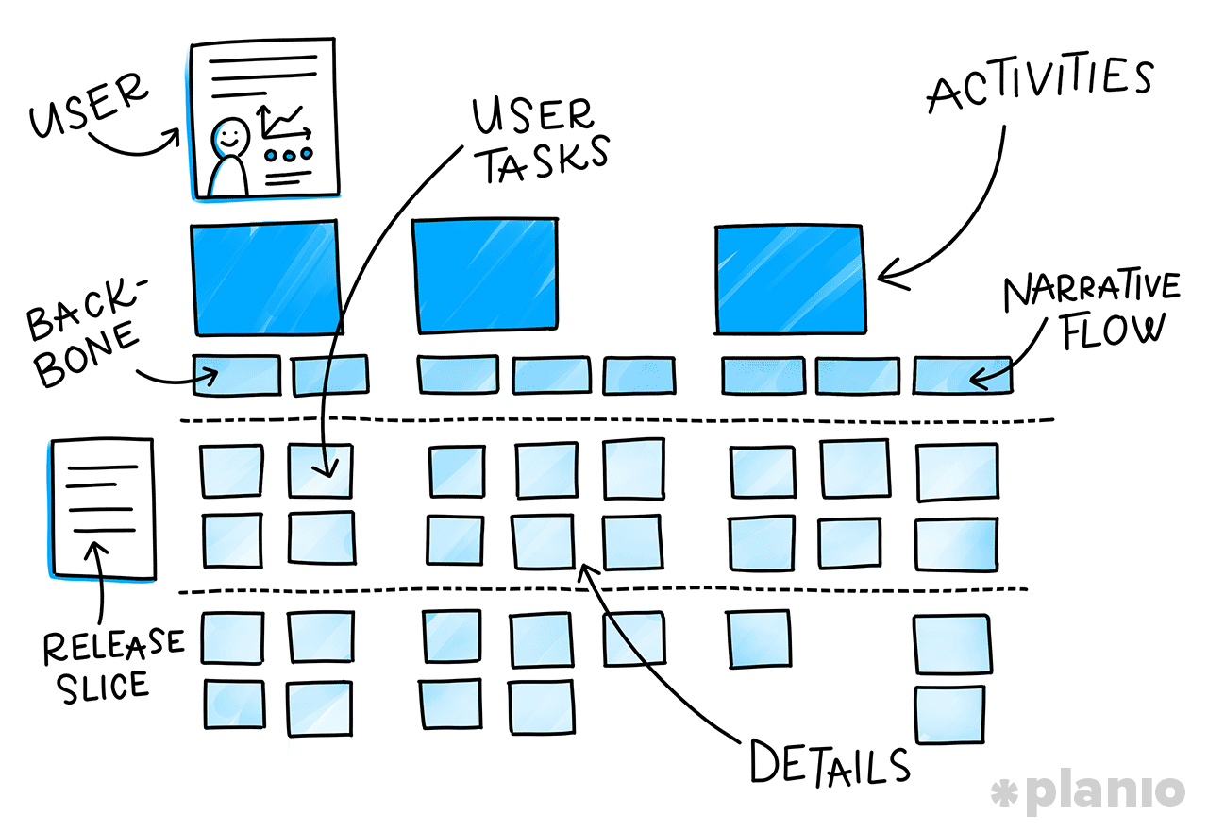
USER STORIES

Slide 19
Story ID: 8898 - Ator: RH
Como funcionário do RH, preciso selecionar candidatos, através de um painel de controle presente no portal, onde estarão listadas todas as vagas. | Prioridade: ESSENCIAL
Valor: Visibilidade total do processo de seleção de candidatos e facilidade para atrelar um candidato a uma vaga. | Complexidade: 80
Story ID: 8899 - Ator: RH
Como funcionário do RH, preciso de um sistema que me possibilite ter o controle total da aplicação. | Prioridade: ESSENCIAL
Valor: Controle total da ferramenta a partir de um único sistema. | Complexidade: 90
Story ID: 8900 - Ator: RH
Como funcionário do RH, quero possuir uma base de dados de talentos onde estarão presentes apenas os funcionários da GSW | Prioridade: IMPORTANTE
Valor: Mapeamento dos talentos dos funcionários da GSW, agilizando assim um eventual processo de admissão. | Complexidade: 70
Notes:
PCR 170372 Due Date – Fabrício, por favor, você poderia verificar com a Mel uma data.
Containment Action - PP note 202330463

Slide 20
Story ID: 8901 - Ator: RH
Como funcionário do RH, desejo visualizar o status de cada candidato na vaga específica. | Prioridade: IMPORTANTE
Valor: Visibilidade do andamento dos processos, além do mapeamento dos níveis em que cada candidato se encontra. | Complexidade: 50
Story ID: 8902 - Ator: Candidato
Como candidato, gostaria de me candidatar a múltiplas vagas com o mesmo formulário (8904) preenchido. | Prioridade: IMPORTANTE
Valor do negócio: Maior possiblidade de contratação por parte da GSW | Complexidade: 10
Story ID: 8903 - Ator: RH
Como funcionário do RH, quero divulgar as vagas nas redes sociais (Facebook, WhatsApp e Linkedin), onde o candidato, ao entrar no link de divulgação, será encaminhado para uma página, onde estarão descritos os requisitos para a vaga. | Prioridade: IMPORTANTE
Valor: Facilidade para encontrar candidatos com os requisitos necessários para determinada vaga | Complexidade: 50
Notes:
PCR 170372 Due Date – Fabrício, por favor, você poderia verificar com a Mel uma data.
Containment Action - PP note 202330463

Slide 21
Story ID: 8904 - Ator: Candidato
Como candidato, poderei preencher na tela de captura um formulário com dados pessoais (nome, telefone, CPF e e-mail) bem como dados profissionais, além de poder anexar meu currículo para determinada vaga. | Prioridade: ESSENCIAL
Valor: Captura de candidatos, além de obtenção de dados profissionais sobre o mesmo. | Complexidade: 40
Story ID: 8905 - Ator: RH
Como funcionário do RH, gostaria de poder buscar funcionários da base de talentos através de filtros de suas qualidades, e atrelá-los a novas vagas. | Prioridade: IMPORTANTE
Valor: Facilidade para encontrar candidatos com os requisitos necessários para determinada vaga | Complexidade: 40
Story ID: 8906 - Ator: RH
Descrição: Como funcionário do RH, gostaria te ter um banco de dados com as informações de candidatos para futuras vagas. | Prioridade: IMPORTANTE
Valor: Maior aproveitamento dos candidatos, bem como maior otimização dos processos. | Complexidade: 70
Notes:
PCR 170372 Due Date – Fabrício, por favor, você poderia verificar com a Mel uma data.
Containment Action - PP note 202330463

Slide 22
Story ID: 8907 - Ator: RH
Como funcionário do RH, preciso de filtros para gerar relatórios sobre as vagas cadastradas, onde saberei quem é funcionário e quem é candidato externo. | Prioridade: DESEJÁVEL
Valor: Possibilidade de gerar relatórios para mapear o processo. | Complexidade: 40
Story ID: 8908 - Ator: RH
Como funcionário do RH, gostaria de filtrar os candidatos em nosso banco por habilidade/talento. | Prioridade: DESEJÁVEL
Valor: Facilidade para o funcionário ao pesquisar candidatos, ou atrelá-lo a uma vaga. | Complexidade: 20
Story ID: 8909 - Ator: RH
Como funcionário do RH, preciso que, ao cadastrar uma vaga, o sistema me mostre os candidatos aptos a ela. | Prioridade: IMPORTANTE
Valor: Facilidade ao localizar candidatos em potencial, diminuindo o esforço do funcionário. | Complexidade: 40
Notes:
PCR 170372 Due Date – Fabrício, por favor, você poderia verificar com a Mel uma data.
Containment Action - PP note 202330463

Slide 23
Story ID: 8910 - Ator: Desenvolvedor (GSW)
Como desenvolvedor, gostaria de um sistema com conceito MVC e fácil compreensão do código. | Prioridade: IMPORTANTE
Valor: Facilidade ao realizar alterações no código fonte do sistema. | Complexidade: 50
Story ID: 8911 - Ator: RH
Como funcionário do RH, gostaria que cada vaga possuísse um ciclo de vida, onde ao atingir uma data limite (predeterminada) ela sai automaticamente do portal, podendo ser reativada gerando um novo ciclo de vida e um histórico. | Prioridade: IMPORTANTE
Valor: Automação dos processos, diminuindo o esforço necessário por parte dos funcionários. | Complexidade: 40
Story ID: 8912 - Ator: RH
Como funcionário do RH, preciso que cada processo seja visível no formato de kanban, com as seguintes etapas: Candidatos, Selecionados, Entrevistar, Teste, Aprovados/Reprovados e Contratados. | Prioridade: IMPORTANTE
Valor: Disposição dos processos de forma organizada e de fácil entendimento. | Complexidade: 50
Notes:
PCR 170372 Due Date – Fabrício, por favor, você poderia verificar com a Mel uma data.
Containment Action - PP note 202330463

Slide 24
Story ID: 8913 - Ator: RH
Como funcionário do RH, gostaria de poder inserir observações para cada candidato, atribuindo-lhes labels (predeterminadas), como por exemplo: “Perfil de Liderança”, “Organizado” etc. | Prioridade: IMPORTANTE
Valor: Melhor conhecimento dos candidatos, gerando assim um processo mais assertivo de contratação. | Complexidade: 60
Story ID: 8914 - Ator: RH
Como funcionário do RH, gostaria de criar labels para serem aplicados para os candidatos, como por exemplo: “Perfil de Liderança”, “Organizado” etc. | Prioridade: IMPORTANTE
Valor: Melhor conhecimento dos candidatos, gerando assim um processo mais assertivo de contratação. | Complexidade: 30
Story ID: 8915 - Ator: Candidato
Como candidato, gostaria de poder receber um feedback da GSW, sabendo se fui aprovado ou não. | Prioridade: IMPORTANTE
Valor do negócio: Transparência dos resultados para com os candidatos. | Complexidade: 30
Notes:
PCR 170372 Due Date – Fabrício, por favor, você poderia verificar com a Mel uma data.
Containment Action - PP note 202330463

Slide 25
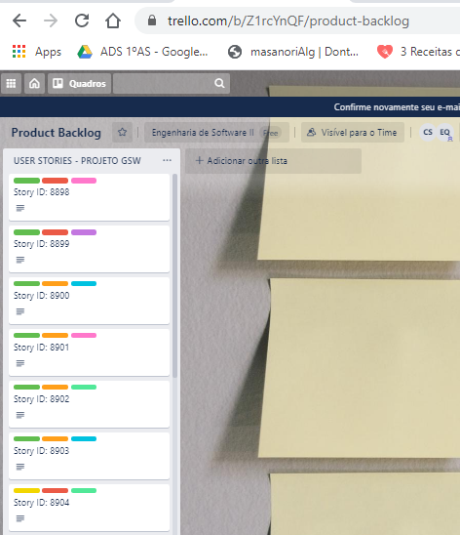
All user stories were recorded on the Trello Portal as cards to compose the backlog.
Notes:
PCR 170372 Due Date – Fabrício, por favor, você poderia verificar com a Mel uma data.
Containment Action - PP note 202330463

Slide 26
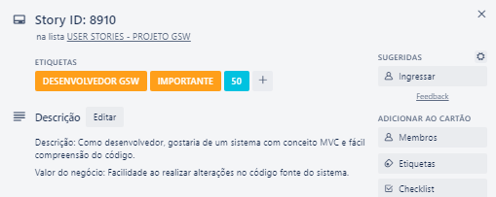
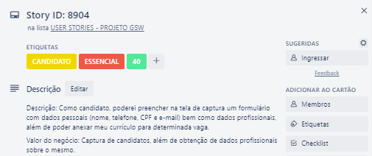
SPRINT 4
User stories prioritized from the backlog.
Notes:
PCR 170372 Due Date – Fabrício, por favor, você poderia verificar com a Mel uma data.
Containment Action - PP note 202330463

Slide 27
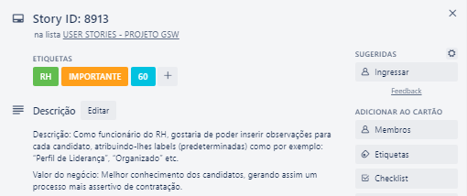
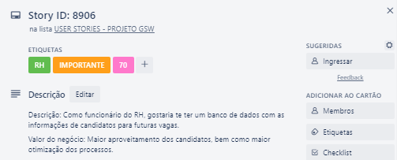
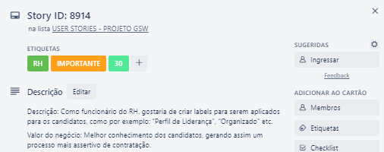
SPRINT 4
User stories prioritized from the backlog.
Notes:
PCR 170372 Due Date – Fabrício, por favor, você poderia verificar com a Mel uma data.
Containment Action - PP note 202330463

Slide 28
SPRINT 4
In the previous Sprints, deliveries of registration and user login (human resources) were initiated, subsequently the creation of the vacancy and skills and now there was a need to do something aimed mainly at the candidate. The chosen strategy is to have an overview of how to comply with the requirements, so that we can later performing the proper integration and correction of what was and is being accomplished.
Notes:
PCR 170372 Due Date – Fabrício, por favor, você poderia verificar com a Mel uma data.
Containment Action - PP note 202330463

Slide 29

DIAGRAM CLASS

Slide 30
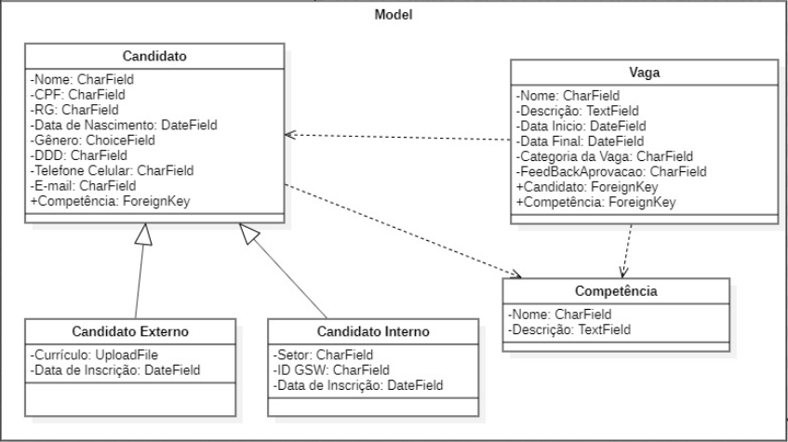
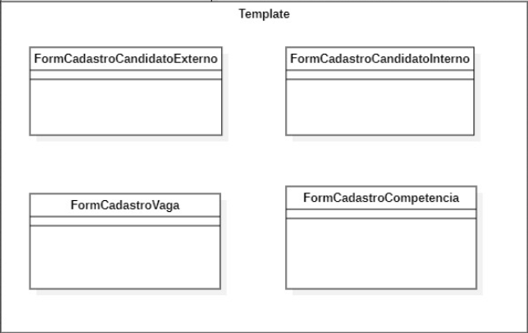
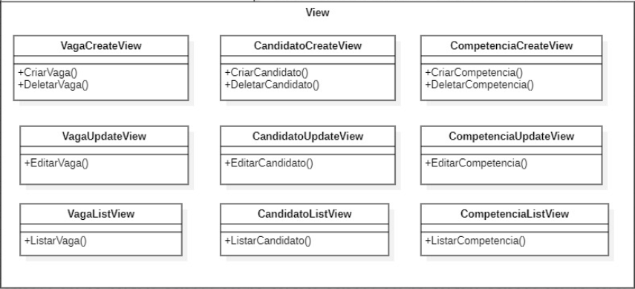
Notes:
PCR 170372 Due Date – Fabrício, por favor, você poderia verificar com a Mel uma data.
Containment Action - PP note 202330463

Slide 31

Technology & tools

Slide 32




Notes:
PCR 170372 Due Date – Fabrício, por favor, você poderia verificar com a Mel uma data.
Containment Action - PP note 202330463

Slide 33

CASE TESTS
Notes:
PCR 170372 Due Date – Fabrício, por favor, você poderia verificar com a Mel uma data.
Containment Action - PP note 202330463

Slide 34
Test Case | Functionality | Pre-conditions | Input Data | Procedure | Output Specifications | Status
CT-1 | Testar a função login do administrador & usuário RH | Estar na página principal “Vagas Online”. Usuário cadastrado. | E-mail: teste@mail.com Password: teste | Inserir e-mail e senha nos seus respectivos campos e clicar no botão “Enviar”. | A página é alterada para a de “Administração”. | OK
CT-2 | Testar a função login do administrador & usuário RH | Estar na página principal “Vagas Online”. Usuário não cadastrado. | E-mail: rhad@mail.com Password: teste1980 | Inserir e-mail e senha nos seus respectivos campos e clicar no botão “Enviar”. | A página não é alterada e uma mensagem de usuário não cadastrado aparece. | OK
CT-3 | Testar o acesso às informações dos usuários cadastrados do sistema. | Estar na página principal “Administração”. | N/A | Clicar no usuário cadastrado (Ex. teste). | Acesso aos dados do usuário, como nome, e-mail, senha e status (ativo ou inativo) e perfil (administrador). | OK
CT-4 | Testar o acesso ao formulário para cadastro do usuário do sistema. | Estar na página principal “Administração”. | N/A | Clicar no botão “Adicionar” no lado direiro superior. | Acesso ao formulário para inserção dos dados do usuário, como nome, e-mail, senha e status (ativo ou inativo) e perfil (administrador). | OK
Notes:
PCR 170372 Due Date – Fabrício, por favor, você poderia verificar com a Mel uma data.
Containment Action - PP note 202330463

Slide 35
Test Case | Functionality | Pre-conditions | Input Data | Procedure | Output Specifications | Status
CT-5 | Testar o cadastro de usuário do sistema. | Estar na página de cadastro “Usuário”. | Nome: Usuario1 Senha: usuario1 E-mail: usuario1@mail.com Ativo: Sim Administrador: Sim | Inserir os dados do usuário, como nome, e-mail, senha e status (ativo ou inativo) e perfil (administrador ou não). Clicar no botão “Salvar”. | Retorna à página “Administração” e o nome do usuário aparece na lista. | OK
CT-6 | Testar a função Limpar na página do formulário de cadastro “Usuário”. | Estar no formulário. | Nome: Usuario1 Senha: usuario1 E-mail: usuario1@mail.com Ativo: Sim Administrador: Sim | Inserir os dados do usuário, como nome, e-mail, senha e status (ativo ou inativo) e perfil (administrador ou não). Clicar no botão “Limpar”. | Os dados dos campos são resetados, ou seja, limpos. | NÃO OK
CT-7 | Testar a função “Voltar” na página do formulário de cadastro “Usuário”. | Estar no formulário. | N/A | Clicar no botão “Voltar”. | Retorna à página “Administração”. | OK
CT-8 | Testar o acesso à página “Competências” na opção “Vagas” no Menu. | Estar na página principal “Vagas Online”. | N/A | Clicar na opção “Competências” no Menu. | Acesso à página “Competências”. | OK
Notes:
PCR 170372 Due Date – Fabrício, por favor, você poderia verificar com a Mel uma data.
Containment Action - PP note 202330463

Slide 36
Test Case | Functionality | Pre-conditions | Input Data | Procedure | Output Specifications | Status
CT-9 | Testar o cadastro de uma competência. | Estar na página de cadastro de competência. | Nome: Python Nível: Intermediário | Inserir os dados do nome da competência e do nível requisitado. Clicar no botão “Salvar”. | Retorna à página da “Competências” e o nome da competência é mostrado na lista. | OK
CT-10 | Testar a função “Limpar” na página de cadastro de competência. | Estar na página de cadastro de competência. | Nome: Python Nível: Intermediário | Inserir os dados do nome da competência e do nível requisitado. Clicar no botão “Limpar”. | Os dados dos campos são resetados, ou seja, limpos. | NÃO OK
CT-11 | Testar a função “Voltar” na página do formulário de cadastro de competência. | Estar na página de cadastro de competência. | N/A | Clicar no botão “Voltar”. | Retorna à página “Competências. | OK
CT-12 | Testar o acesso às informações da competência cadastrada no sistema. | Estar na página “Competências”. | N/A | Clicar na competência cadastrada (Ex. Python). | Acesso aos dados do nome da competência e do nível requisitado. | OK
Notes:
PCR 170372 Due Date – Fabrício, por favor, você poderia verificar com a Mel uma data.
Containment Action - PP note 202330463

Slide 37
Test Case | Functionality | Pre-conditions | Input Data | Procedure | Output Specifications | Status
CT-13 | Testar o acesso à página de cadastro de vagas. | Estar na página principal “Vagas”. | N/A | Clicar no botão “Adicionar”. | Acesso à página do formulário para cadastro da vaga. | OK
CT-14 | Testar o cadastro de vaga. | Estar na página do formulário do cadastro da vaga. | Status: Ativo Id Vaga: 2 Denominação da Vaga: Front e Backend Quantidade de Vagas: 2 Período: Tarde Categoria: Tecnologia (IT) Competência: CSS HTML Local: São Paulo (SP) Benefícios: Previdência e Convênio. Descrição da Vaga: Vaga em Front e Backend… Experiências Necessárias: Experiência de 2 anos em… | Inserir os dados mencionados no campo anterior. Clicar no botão “Salvar”. | Retorna à página principal “Vagas” e o nome da vaga criada aparece na lista de vagas existentes. | OK
CT-15 | Testar a função “Voltar” na página do formulário do cadastro da vaga. | Estar na página do formulário do cadastro da vaga. | N/A | Clicar no botão “Voltar”. | Retorna à página principal “Vagas”. | OK
Notes:
PCR 170372 Due Date – Fabrício, por favor, você poderia verificar com a Mel uma data.
Containment Action - PP note 202330463

Slide 38
Test Case | Functionality | Pre-conditions | Input Data | Procedure | Output Specifications | Status
CT-16 | Testar o acesso às informações da vaga criada. | Estar na página principal “Vagas”. | N/A | Clicar na vaga criada (Ex. Front e Back-end). | Acesso aos dados da vaga criada. | OK
CT-17 | Testar a função “Pesquisar” na página principal “Vagas”. | Estar na página principal “Vagas”. | Pesquisar: “Front e Back-end” | Inserir a palavra “Front e Back-end” no campo de pesquisa. | Retorna o resultado da pesquisa que contenha a palavra ““Front e Back-end” | OK
CT-18 | Testar a função “Pesquisar” na página principal “Competências”. | Estar na página principal “Competências”. | Pesquisar: “Python” | Inserir a palavra “Python” no campo de pesquisa. | Retorna o resultado da pesquisa que contenha a palavra “Python”. | OK
CT-19 | Testar a função “Pesquisar” na página principal “Administração”. | Estar na página principal “Administração”. | Pesquisar: “teste” | Inserir a palavra “teste” no campo de pesquisa. | Retorna o resultado da pesquisa que contenha a palavra “teste”. | OK
Notes:
PCR 170372 Due Date – Fabrício, por favor, você poderia verificar com a Mel uma data.
Containment Action - PP note 202330463

Slide 39
Test Case | Functionality | Pre-conditions | Input Data | Procedure | Output Specifications | Status
CT-20 | Testar o acesso à página “Habilidades” na opção “Skills” no Menu. | Estar na página principal “Vagas Online”. | N/A | Clicar na opção “Habilidades” no Menu. | Acesso à página “Habilidades”. | OK
CT-21 | Testar o acesso ao formulário para cadastro da habilidade. | Estar na página principal “Habilidades”. | N/A | Clicar no botão “Adicionar” no lado direiro superior. | Acesso ao formulário para inserção dos dados da habilidade. | OK
CT-22 | Testar o cadastro da habilidade. | Estar na página de formulário “Habilidade”. | Habilidade: Gerenciamento de Projetos Tipo de Habilidade: Soft Skills | Inserir os dados da habilidade e tipo da habilidade. Clicar no botão “Salvar”. | Retorna à página “Habilidades” e o nome da habilidade aparece na lista. | OK
CT-23 | Testar a função “Limpar” na página de cadastro de habilidade. | Estar na página de cadastro de habilidade. | Habilidade: Metodologias Ágeis Tipo: Soft Skills | Inserir os dados do nome da habilidade e do nível requisitado. Clicar no botão “Limpar”. | Os dados dos campos são resetados, ou seja, limpos. | NÃO OK
Notes:
PCR 170372 Due Date – Fabrício, por favor, você poderia verificar com a Mel uma data.
Containment Action - PP note 202330463

Slide 40
Test Case | Functionality | Pre-conditions | Input Data | Procedure | Output Specifications | Status
CT-24 | Testar a função “Voltar” na página do formulário de cadastro de habilidade. | Estar na página de cadastro de habilidades. | N/A | Clicar no botão “Voltar”. | Retorna à página “Habilidades. | OK
CT-25 | Testar o acesso às informações da habilidade cadastrada no sistema. | Estar na página “Habilidades”. | N/A | Clicar na habilidade cadastrada (Ex. Metodologias Ágeis). | Acesso aos dados do nome da habilidade e do nível requisitado. | OK
CT-26 | Testar a função “Pesquisar” na página principal “Habilidades”. | Estar na página principal “Habilidades”. | Pesquisar: “Inglês” | Inserir a palavra “Inglês” no campo de pesquisa. | Retorna o resultado da pesquisa que contenha a palavra “Inglês”. | NÃO OK
CT-27 | Testar o acesso à página “Candidatos” na opção “Vagas” no Menu. | Estar na página principal “Vagas Online”. | N/A | Clicar na opção “Candidatos” no Menu. | Acesso à página “Candidatos”. | OK
Notes:
PCR 170372 Due Date – Fabrício, por favor, você poderia verificar com a Mel uma data.
Containment Action - PP note 202330463

Slide 41
Test Case | Functionality | Pre-conditions | Input Data | Procedure | Output Specifications | Status
CT-28 | Testar o acesso à página de cadastro de candidatos. | Estar na página principal “Candidatos”. | N/A | Clicar no botão “Adicionar”. | Acesso à página do formulário para cadastro do candidato. | OK
CT-29 | Testar o cadastro de candidato. | Estar na página do formulário do cadastro do candidato. | Nome Completo: André Azevedo Gênero: Masculino CPF: 11111111111 E-mail: andre@mail.com DDD: 12 Telefone: 99999-9999 Endereço: Rua qualquer uma Bairro: não sei Número: 1242 Complemento: Apto 54 Cidade: São José dos Campos Estado: São Paulo Informações de Formação/ Curriculo: inserir arquivo. Habilidades: Ingles, Gerenc Projetos Observaçôes sobre o Candidato: Não preenchido | Inserir os dados mencionados no campo anterior. Clicar no botão “Salvar”. | Retorna à página principal “Candidatos” e o nome do candidato criado aparece na lista de candidatos. | OK
Notes:
PCR 170372 Due Date – Fabrício, por favor, você poderia verificar com a Mel uma data.
Containment Action - PP note 202330463

Slide 42
Test Case | Functionality | Pre-conditions | Input Data | Procedure | Output Specifications | Status
CT-30 | Verificar se as habilidades cadastradas aparecem no campo “Habilidades” nos campos reservados para os usuários do sistema. | Estar na página do formulário do cadastro do candidato. | N/A | Somente certificar se as habilidades estão visíveis. | Visualização das habilidades cadastradas. | OK
CT-31 | Testar a função “Voltar” na página do formulário do cadastro do candidato. | Estar na página do formulário do cadastro do candidato. | N/A | Clicar no botão “Voltar”. | Retorna à página principal “Candidatos”. | OK
CT-32 | Testar o acesso às informações do candidato cadastrado. | Estar na página principal “Candidatos”. | N/A | Clicar no cpf do candidato cadastrado (Ex. 11111111111). | Acesso aos dados da candidato cadastrado. | OK
CT-33 | Testar a função “Pesquisar” na página principal “Candidatos”. | Estar na página principal “Candidatos”. | Pesquisar: “11111111111” | Inserir o CPF “11111111111” no campo de pesquisa. | Retorna o resultado da pesquisa que contenha a palavra “11111111111” | NÃO OK
Notes:
PCR 170372 Due Date – Fabrício, por favor, você poderia verificar com a Mel uma data.
Containment Action - PP note 202330463

Slide 43



RECRUITMENT MANAGEMENT SOFTWARE

Slide 44

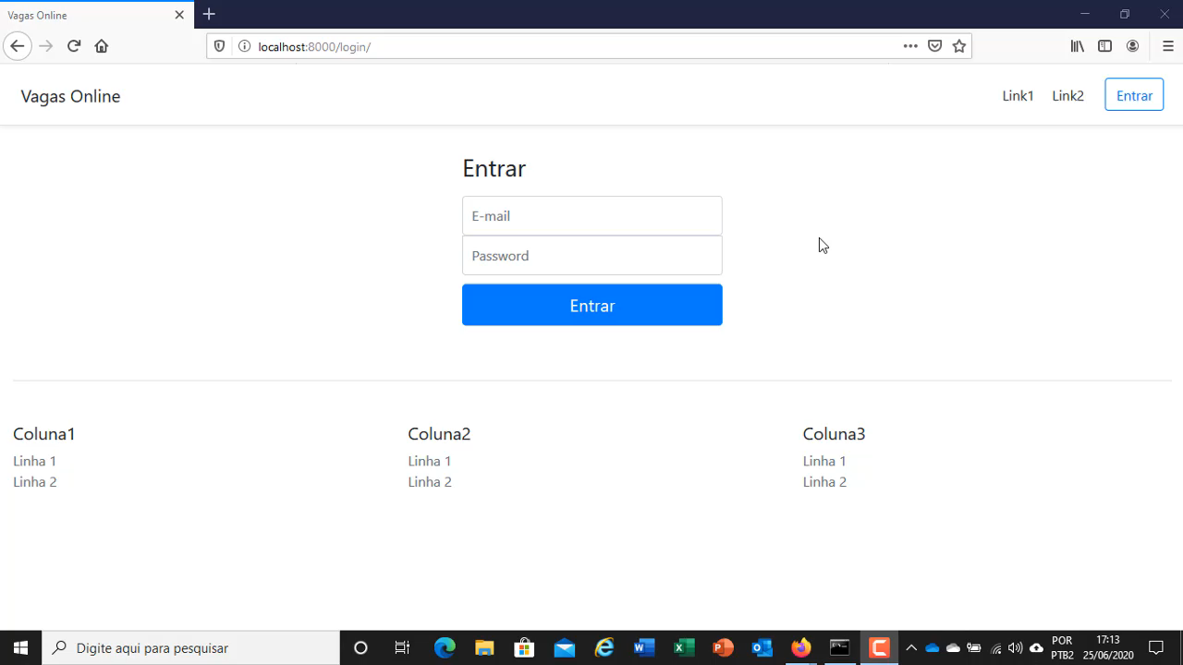
This is a video. Click PLAY
Notes:
Verificar o melhor local. Não coloquei o print da tela, pois ficou muito pequeno e só exemplificava um dos módulos que é EWCL

Slide 45

NEXT STEPS

Slide 46






Development of the Kanban Management Function
Improve the Graphical Interface
Job Vacancies List Integration
Candidate Registration Integration

Slide 47



